Slide 1
Первоклассник 2023-2024
(Порядок приёма в 1 класс)

Slide 2
Микрорайон школы

Slide 3
Этапы подачи заявлений
I этап - первый день подачи заявлений в 1-ые классы на 2023-2024 учебный год 31 марта 2023 года одним из следующих способов:
- в электронной форме посредством ЕПГУ (Единый портал государственных и муниципальных услуг (функций);
- с использованием функционала (сервисов МФЦ) региональных государственных информационных систем субъектов Российской Федерации, созданных органами государственной власти субъектов Российской Федерации (при наличии), интегрированных с ЕПГУ;
- лично в образовательную организацию (образец на сайте школы)
Приём заявлений для граждан льготных категорий (внеочередное, первоочередное, преимущественное право) и граждан, чьи дети проживают на закреплённой территории, продлится до 01.07.2022года. Электронная рассылка приглашений начнётся 18.05.2023г.
II этап - Для детей, не проживающих на закреплённой территории, приём заявлений о приёме на обучение в первый класс начинается 6 июля текущего года до момента заполнения свободных мест, но не позднее 5 сентября текущего года.
ВНИМАНИЕ!!!
Закрепленная территория – это территория района, закрепленная распорядительным актом администрации района за подведомственным образовательным учреждением для проведения первичного учёта детей, подлежащих обучению. Срок издания акта – не позднее 15 марта 2023г.

Slide 4
Приглашение на приём
Направление заявителю приглашения в МБОУ«СОШ № 33» осуществляется в следующие сроки:
При подаче заявлений на первом этапе не ранее 30 рабочих дней со дня подачи заявления;
При подаче заявления на втором этапе – не ранее 10 рабочих дней с даты начала приёма, установленной для соответствующей категории, но не позднее 30 рабочих дней со дня подачи заявления.
После получения приглашения родители (законные представители) приносят в школу все необходимые документы для зачисления ребёнка в 1 класс на следующий учебный год в соответствии с установленным в школе расписанием.
Приёма документов осуществляется не позднее 5 рабочих дней.
Приказ о зачислении ребёнка в школу издаётся в течение 3х дней.

Slide 5
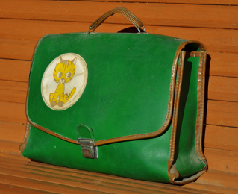
Документы:
копию паспорта или другого документа, удостоверяющего личность;
копию свидетельства о рождении ребенка или документа о родстве;
копию документа об усыновлении (удочерении), об опеке или попечительстве – при необходимости;
копию документа о регистрации ребенка по месту жительства Ф-8 или по месту пребывания на закрепленной территории Ф-3, или справка о постоянной регистрации по форме №9, или справку о приёме документов для регистрации по месту жительства;
справку с места работы родителя или законного представителя, если ребёнок претендует на наличие права внеочередного, первоочередного или преимущественного приёма;
копию заключения ПМПК - при необходимости (если ребёнку меньше 6 лет и 6 месяцев или уже 8 лет);
Иностранные граждане все документы предъявляют на русском языке.

Slide 6
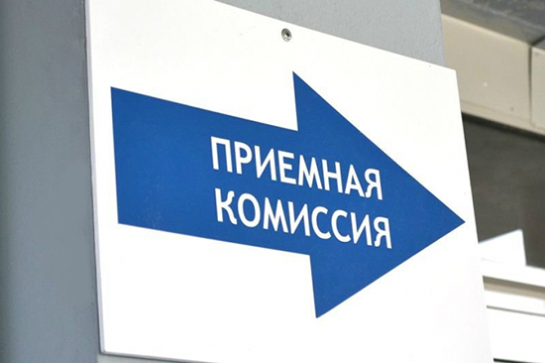
График приёма документов
Прием документов начинает с 31 марта (пятница) 2023 года с 8.30 до 13.00,
14.00-17.00 (приемная)
Консультации с 15.00-16.00
телефон 51-14-33

Slide 7
УМК «Школа России» (ФГОС)
«Школа России» - это учебно-методический комплекс (УМК) для начальных классов общеобразовательных учреждений, который обеспечивает достижение результатов освоения основной образовательной программы начального общего образования и полностью соответствует требованиям Федерального государственного образовательного стандарта (ФГОС).
Авторы программы «Школа России» - ученые, чьи имена известны всем, кто работает в системе начального образования: В.Г. Горецкий, М.И. Моро, А.А. Плешаков, В.П. Канакина, Л.М. Зеленина, Л.Ф. Климанова и др.
Все учебники, составляющие завершенные предметные линии УМК «Школа России», получили положительные оценки РАН и РАО.
Учебно-методический комплекс «Школа России» сегодня - это: • мощный потенциал для духовно-нравственного развития и воспитания личности гражданина России; • реальная возможность достижения личностных, метапредметных и предметных результатов, соответствующих задачам современного образования; • эффективное сочетание лучших традиций российского образования и проверенных практиками образовательного процесса инноваций; • постоянно обновляющаяся, наиболее востребованная и понятная учителю и родителям образовательная система для начальной школы.

Slide 8
Школьная форма

Slide 9
Группа продлённого дня
1.Заявление
2. Для работающих граждан!!!
3. В среднем до 15.00
4. В режим группы входят:
обед;
самоподготовка
развивающие занятия по плану воспитателя.
Допустимо посещение кружков, занятий внеурочной деятельности, занятий в ОДОД, дополнительных платных занятий.

Slide 10
Добро пожаловать!

